Slide 1
IMPLEMENTAÇÃO DA GESTÃO INTEGRADA DE ÁGUAS SUPERFICIAIS E SUBTERRÂNEAS NA BACIA HIDROGRÁFICA DO RIO SÃO FRANCISCO: SUB-BACIAS DOS RIOS VERDE GRANDE E CARINHANHA (BA/MG)
JOÃO ALBERTO OLIVEIRA DINIZ
DIVISÃO DE HIDROGEOLOGIA E EXPLORAÇÃO
DIHEXP
DEPARTAMENTO DE HIDROLOGIA
DEHID
DIRETORIA DE HIDROLOGIA E GESTÃO TERRITORIAL
DHT

Slide 2
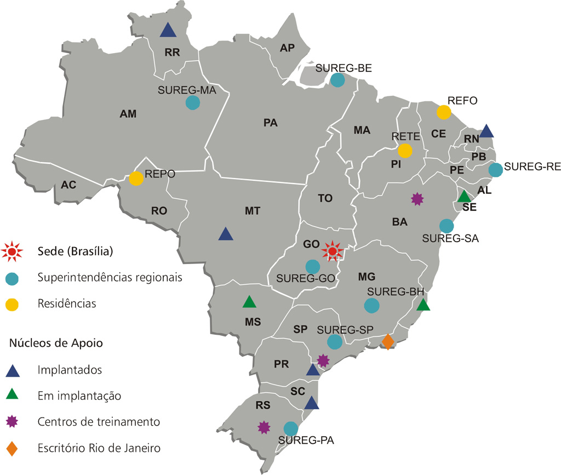
Criada pelo Decreto-Lei Nº 764, de 15 de agosto de 1969, iniciou suas atividades em 30 de janeiro de 1970. Em 28 de dezembro de 1994, pela Lei Nº 8970, a CPRM passa a ser uma empresa pública, com funções de Serviço Geológico do Brasil.
SOBRE A CPRM
Tem atuação em todo o país, através de oito Superintendências Regionais – Porto Alegre, São Paulo, Belo Horizonte, Salvador, Recife, Belém, Manaus e Goiânia, além de três Residências – Teresina, Fortaleza e Porto Velho e quatro Núcleos, nos Estados de Santa Catarina, Mato Grosso, Natal e Roraima.
Tem Sede em Brasília e o Escritório Central no Rio de Janeiro.

Slide 4
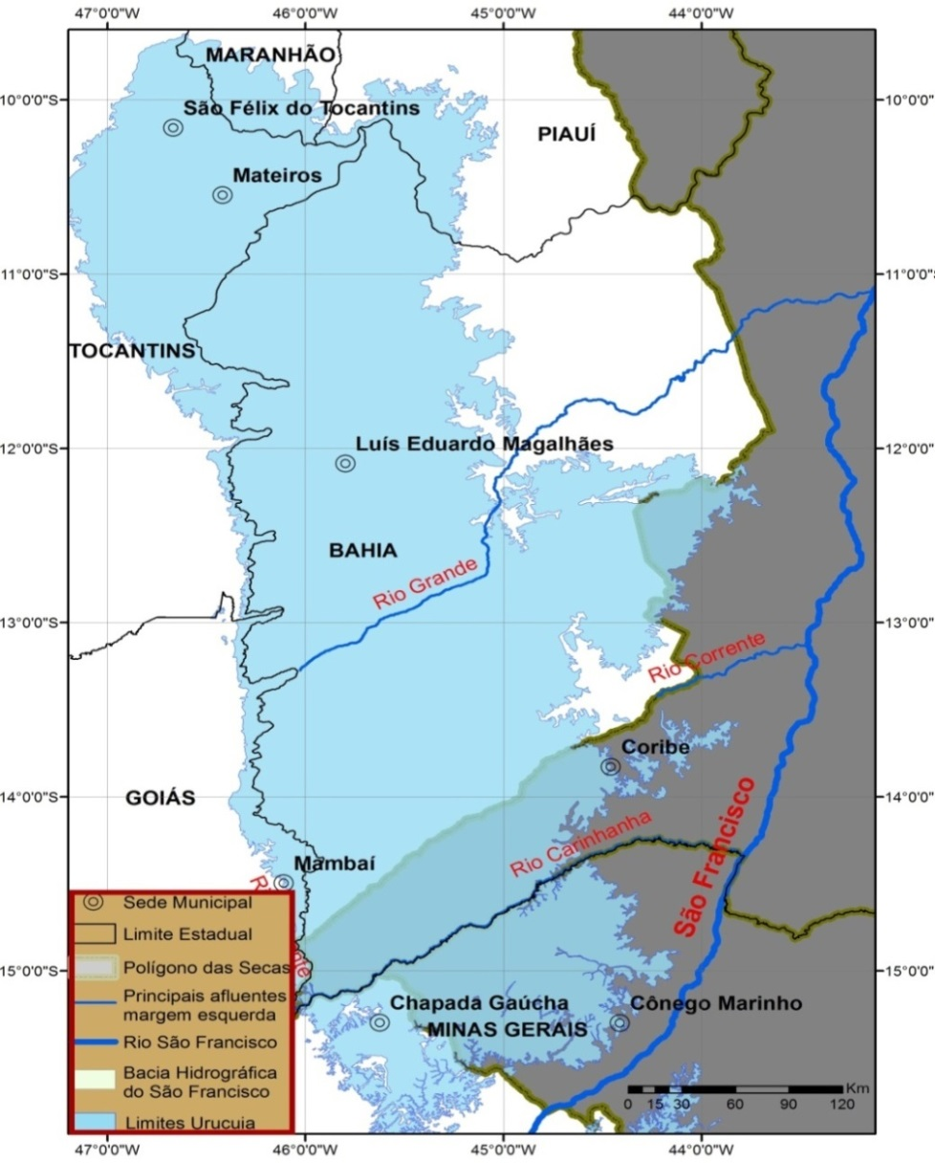
O QUE É O PROJETO QUE AGORA COMEÇAMOS?
QUAL A SUA IMPORTÂNCIA, LOCAL E NACIONAL?
O rio São Francisco possui 36 tributários de porte significativo, dos quais apenas 19 são perenes. Os principais contribuintes são os da sua margem esquerda, destacando-se os rios Paracatu, Urucuia, Carinhanha, Corrente e Grande, que fornecem 70% de suas águas.
Na latitude de -11°S, já no Polígono das Secas, recebe seu último afluente de importância, o rio Grande.
A área de ocorrência geologicamente conhecida como Bacia Sanfranciscana, constitui sua última zona de recarga efetiva, sendo as vazões de base de seus rios afluentes mantidas pela liberação das águas subterrâneas do Grupo Urucuia, principal unidade hidrogeológica regional.
Pela margem direita o rio corre sobre o embasamento cristalino e sobre rochas carbonáticas do Grupo Bambuí, que guarda também estreita relação hídrica com ele.

Slide 5
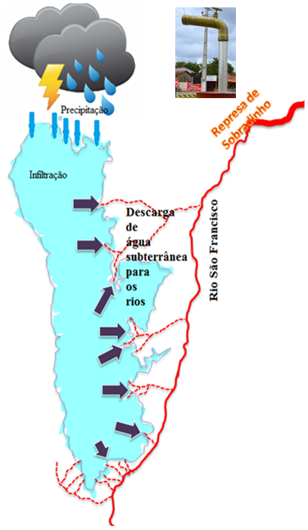
Os aquíferos Urucuia e Bambuí se constituem, assim, como Sistemas Hídricos de extrema importância para o país, com usos os mais diversos, tais como:
Manutenção dos pujantes polos de agronegócios dos Estados de MG, GO, BA, TO, PI, e MA;
Atendimento da demanda hídrica de toda a bacia do São Francisco localizada dentro da zona semiárida, (trechos médio e baixo), com uma área superior a 290.000 km². A nível do conhecimento atual, admite-se que as águas liberadas por esse aquífero representam expressiva parcela (80 – 90%) de todo o volume hídrico afluente à barragem de Sobradinho nos períodos de estiagens;
Manutenção do equilíbrio ecológico e ambiental do rio São Francisco a partir desta zona, com vital importância estratégica inclusive para seu projeto de revitalização.

Slide 6
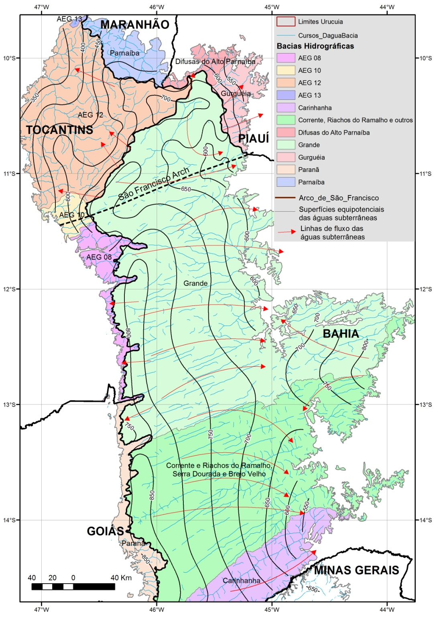
Além do rio São Francisco, o Grupo Urucuia também fornece importantes contribuições hídricas para as bacias hidrográficas dos rios Tocantins e Parnaíba.

Slide 7
O QUE É UM SISTEMA HÍDRICO?
Meio físico no qual é possível se constatar uma interdependencia absoluta entre variáveis climáticas, meteorológicas e hidrológicas (aí incluídas águas superficiais e subterrâneas), considerando seu uso e preservação.
COMO ESTE CONCEITO SE APLICA AO NOSSO PROJETO?
As alterações globais implicam em mudanças nas características de variáveis ​​inter-relacionadas com o clima no espaço e no tempo, decorrentes dos processos terrestres, incluindo as atividades humanas que afetam o meio ambiente.
Na região de estudo, reduções nas disponibilidades hídricas totais – superficiais e subterraneas podem ser atribuídas tanto às mudanças e variações do clima, quanto ao uso desenfreado de seus recursos hídricos e tem provocado grande preocupação no meio técnico e academico, haja vista suas relações com a manutenção das vazões de base do rio São Francisco e com as atividades econômicas implantadas.
Parte-se do princípio de que a água é uma só, não havendo distinção entre águas superficiais e subterrâneas.

Slide 8
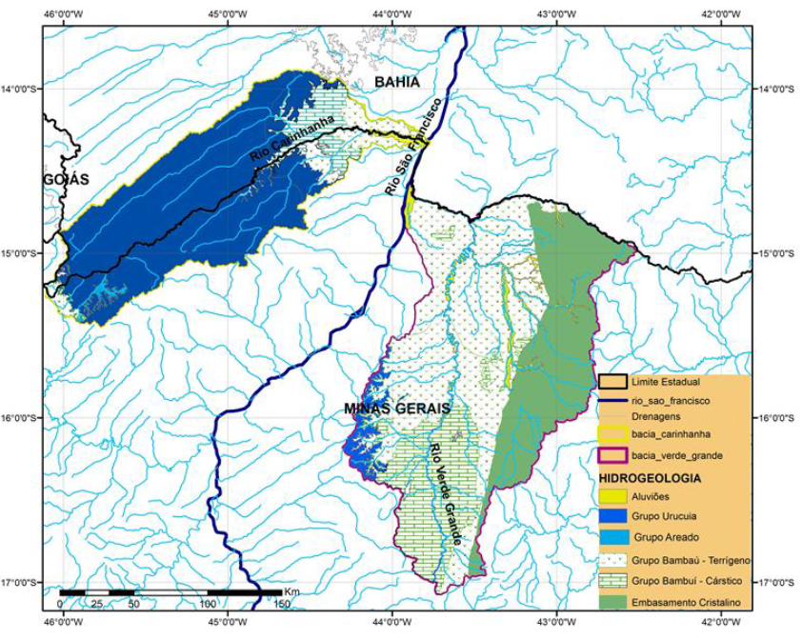
OBJETIVOS DO PROJETO:
“Nortear a implementação da gestão integrada entre as águas superficiais e subterrâneas nessas sub-bacias a partir elaboração de avaliações hídricas integradas, propostas de normativos conjuntos e posterior efetivação da implementação das ações”.
A Bacia do Carinhanha abriga um dos mais importantes afluentes do São Francisco e ocupa uma área de 17.000 km². É constituída pelos Sistemas Aquíferos Cárstico (Bambuí) e Poroso (Urucuia), este último ocupando cerca de 67% da área da bacia.
A Bacia do Verde Grande drena uma área aproximada de 31.410 km² , 87% dos quais se situam em Minas Gerais e os 13% restantes na Bahia. Assentada sobre rochas carbonatadas do Grupo Bambuí, caracteriza-se pela forte presença de projetos de irrigação e pelo uso crescente de água subterrânea, como alternativa a escassez hídrica superficial, o que tem gerado constantes conflitos pelo uso da água nos períodos críticos.

Slide 9
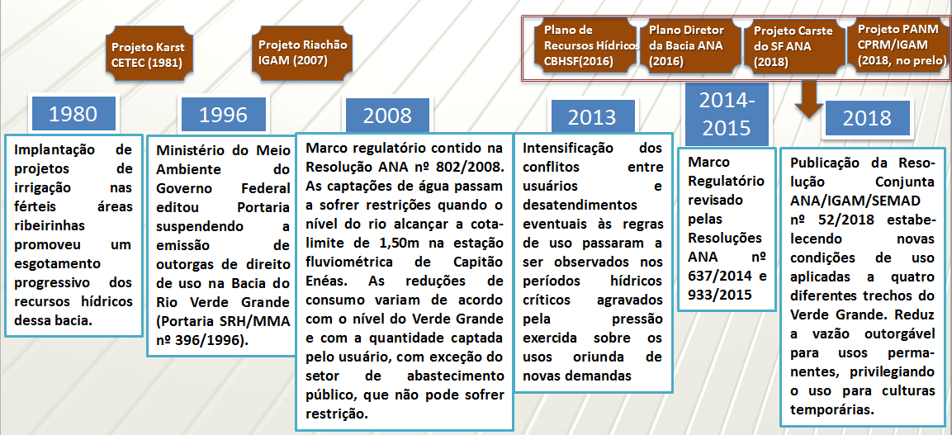
A BACIA DO RIO VERDE GRANDE
- Uma história de Conflitos pelo Uso da Água -
HISTÓRICO DOS CONFLITOS NA BACIA DO RIO VERDE GRANDE

Slide 10
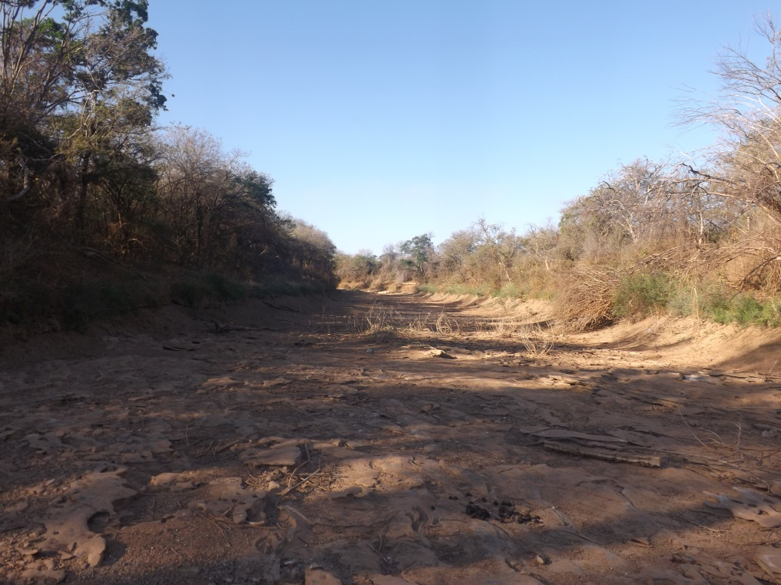
DISPONIBILIDADE HÍDRICA SUPERFICIAL NA BACIA DO RIO VERDE GRANDE
A disponibilidade de água nos rios da Bacia do rio Verde Grande é especialmente importante para uma região com intenso desenvolvimento da irrigação e, por outro lado, situada em um clima semiárido.
O estudo de regionalização, utilizando a série 1979 - 2002, mostrou que os valores observados estavam significativamente influenciados pelos reservatórios e o elevado consumo de água para irrigação na Bacia, que se expandiu fortemente a partir da década de 80.
Calha do rio Verde Grande em Setembro/18

Slide 11
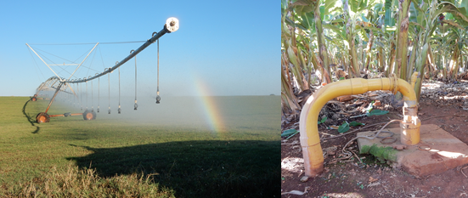
DISPONIBILIDADE HÍDRICA SUBTERRÂNEA NA BACIA DO RIO VERDE GRANDE
As águas subterrâneas desempenham importante papel no desenvolvimento socioeconômico da Bacia e no atendimento da demanda de água.
O domínio cárstico-fissurado é composto pelas rochas carbonatadas (predomínio de calcários) e pelito-carbonatadas (presença de calcários é subordinada em relação aos pelitos) do Grupo Bambuí, que ocupam uma área de cerca de 43% da Bacia, distribuídos pelas porções centro e ocidental da Bacia do rio Verde Grande.
Nesse domínio estão concentrados aproximadamente 78% dos poços cadastrados.
Nas sub-bacias do Alto Verde e Médio Verde Grande – Trecho Alto ocorre uma intensa utilização das águas subterrâneas, o que pode configurar em situação preocupante quanto à sustentabilidade dos aquíferos. Pode estar ocorrendo em alguns locais uma eventual utilização das reservas permanentes, o que poderia no futuro ameaçar a sustentabilidade desses aquíferos.

Slide 12
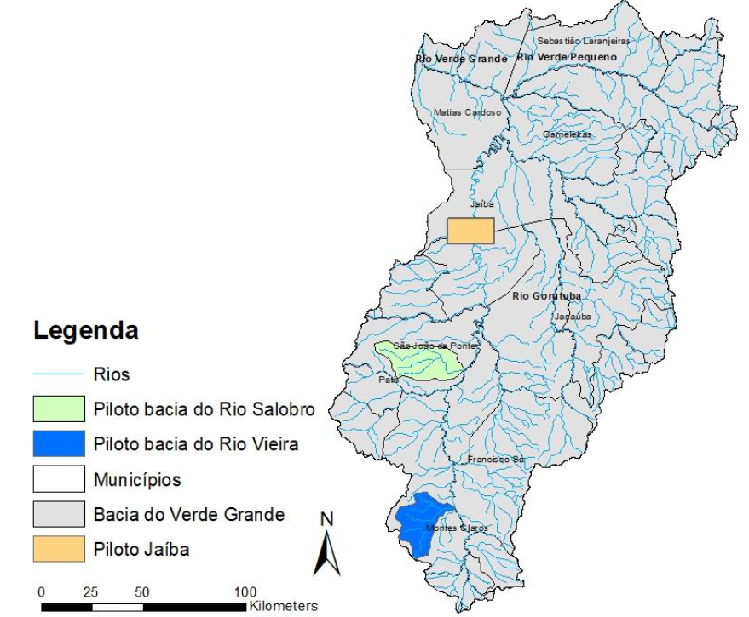
ÁREAS DE TRABALHO NO VERDE GRANDE
Considerando a grande área superficial da bacia do rio Verde Grande, foram selecionadas 03 áreas para o desenvolvimento de estudos-piloto. Esta seleção foi feita a partir de critérios geológicos e hidrológicos, uso e ocupação da terra, disponibilidade e demanda hídrica.

Slide 13
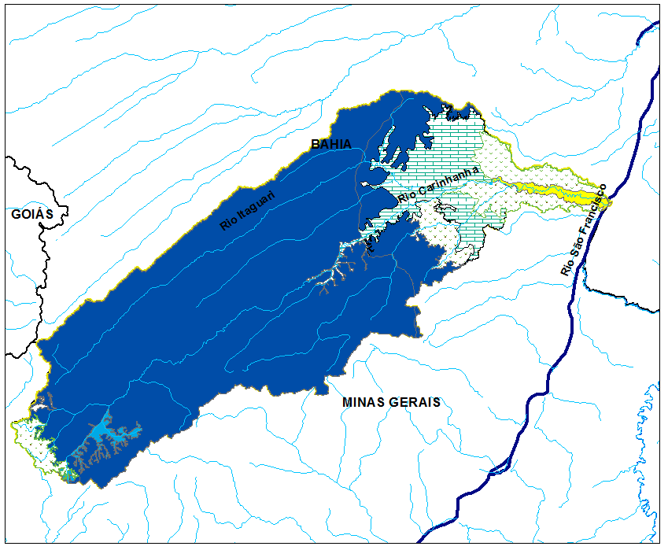
A BACIA DO RIO CARINHANHA
Diferentemente do caso da Bacia do Verde Grande, na Bacia do Carinhanha ainda não ocorrem situações de conflitos pelo uso da água.
A relação demanda x uso consultivo é bastante confortável, embora se registre um crescente aumento no consumo de água, principalmente em decorrência das áreas irrigadas.

Slide 14
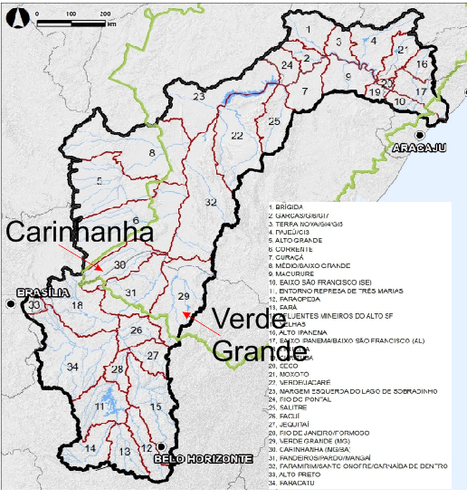
Apenas na área do oeste baiano, já existem 2,2 milhões de hectares irrigados e ainda devem ser incorporados mais 3,5 milhões de hectares. Estão instalados 1.790 pivôs centrais para esta irrigação. Na Bacia do Carinhanha, no município de Cocos – BA se estima a existência de 80 pivôs instalados, irrigando uma área de 10.000 hc.
Fica então a pergunta: O QUE SE QUER PRESERVAR?
O RIO SÃO FRANCISCO?
O AGRONEGÓCIO?
O ABASTECIMENTO PÚBLICO?
É POSSÍVEL SE COMPATIBILIZAR TODOS OS USOS CONCORRENTES E ADMINISTRAR OS CONFLITOS?

Slide 15
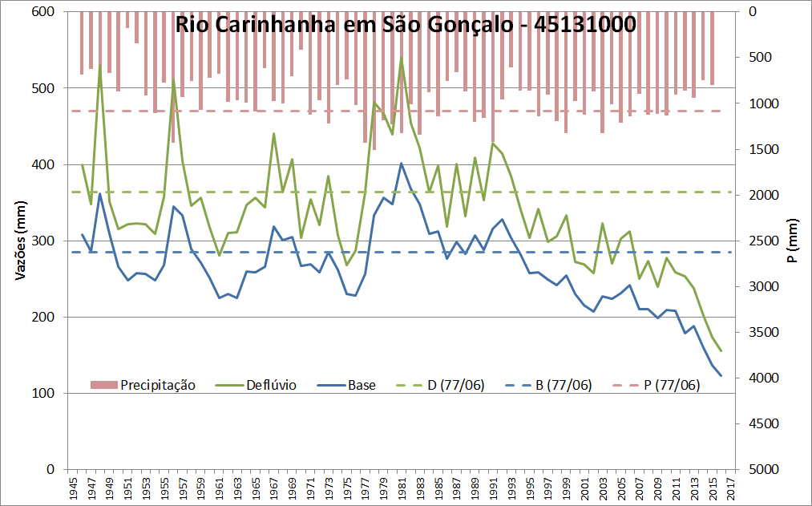
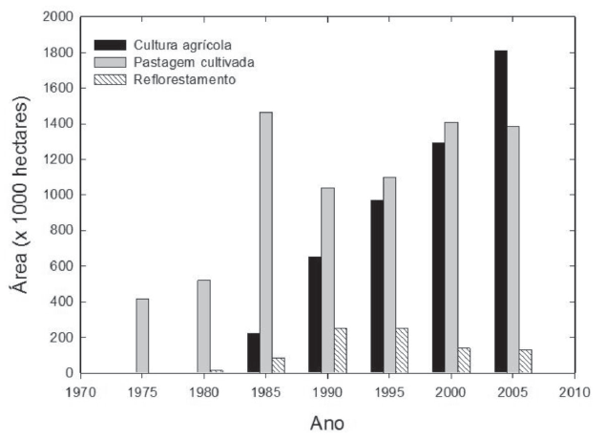
CONTEXTUALIZAÇÃO DOS TRABALHOS
Parte-se da premissa de que o uso desordenado e sem controle dos recursos hídricos totais (superficiais e subterrâneos), juntamente com os aspectos de mudanças e variações no clima, trarão reflexos indesejáveis na bacia hidrográfica do rio São Francisco.
É possível se considerar três hipóteses:
a. Os incrementos de temperatura e evapotranspiração, juntamente com a diminuição dos índices pluviométricos, têm produzido diminuições nas vazões do rio São Francisco, a partir da década de 80;
b. O incremento do uso dos recursos hídricos totais (superficiais e subterrâneos), registrados desde o princípio da década de 1980, quando o agronegócio começou de fato a ser implantado na região é o principal responsável pela queda dos deflúvios;
c. As duas situações ocorrem de forma conjunta e, por falta de conhecimento e gerenciamento adequado se superpõem, agravando ainda mais a situação;
Esta é a grande questão a ser respondida, se constituindo no Objeto da Pesquisa.

Slide 16
Para responder a essas indagações, estruturou-se um projeto baseado em quatro macrodiretrizes, abrangendo campos de conhecimento distintos, mas que, contudo, se mostram estreitamente inter-relacionados:
Área de estudos I – Geologia
Área de estudos II – Hidrologia
Área de estudos III – Hidrogeologia
Área de estudos IV – Gestão Ambiental dos Recursos Hídricos
Para a implantação da gestão integrada e sustentável dos recursos hídricos e o gerenciamento integrado, torna-se necessário o conhecimento das características geológicas e hidrogeológicas, do comportamento do ciclo hidrológico local, de uso e ocupação do solo, da vulnerabilidade natural dos aquíferos e da implantação de um programa de monitoramento sistemático, além do conhecimento das inter-relações águas superficiais/águas subterrâneas.

Slide 17
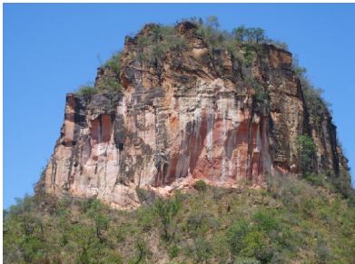
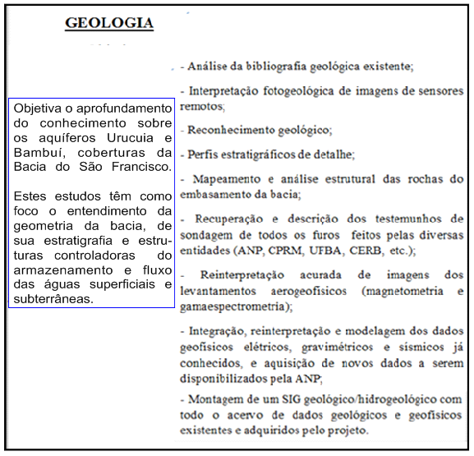
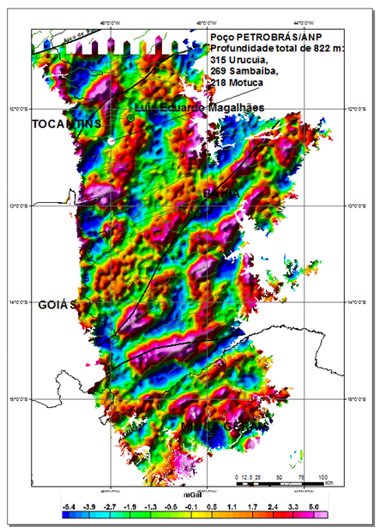
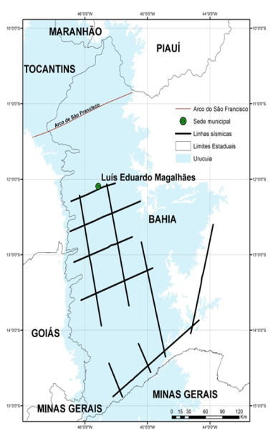

Slide 19
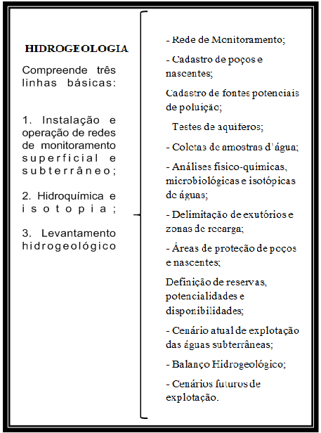
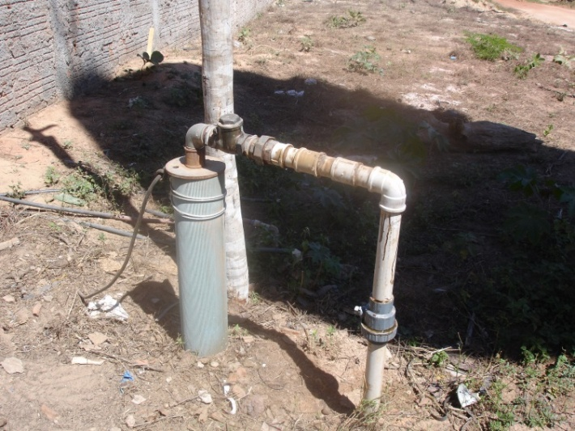
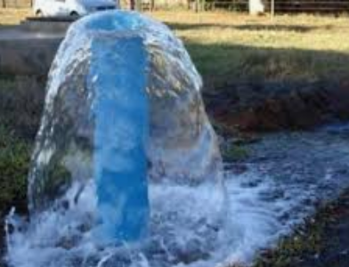

Slide 20
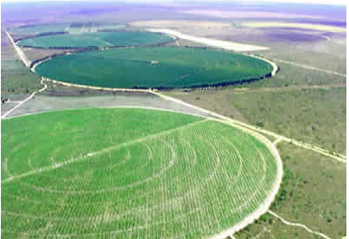
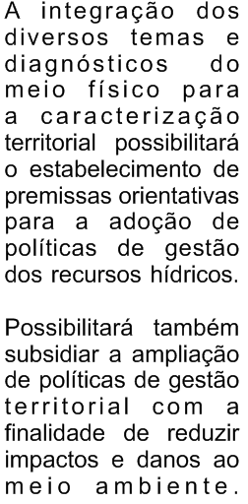
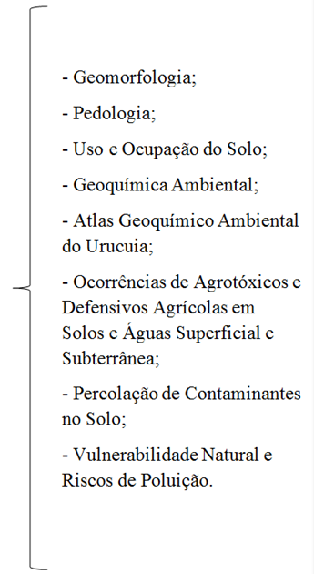
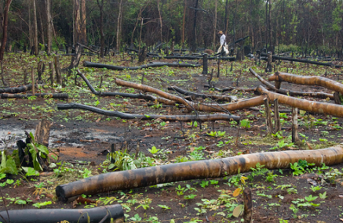
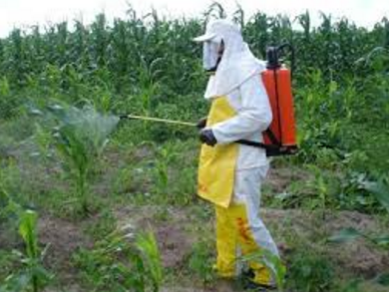
GESTÃO TERRITORIAL

Slide 21
MUITO OBRIGADO!!!
joao.diniz@cprm.gov.br
www.cprm.gov.br
81 3316.14.62/1460

